Slide 1
WiseKB 대화생성
인수인계 관련
경희대학교 박형준

Slide 2
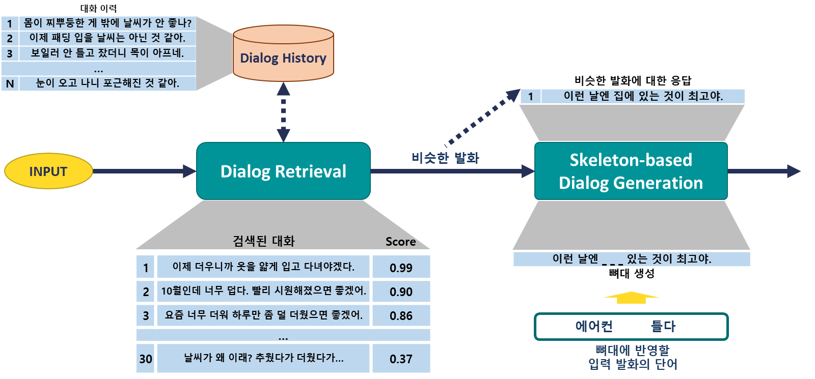
다중 도메인을 위한 대화 모델 개발
1
NEURAL
GENERATOR
(음식)
2
N
NEURAL
GENERATOR
(쇼핑)
DOMAIN
PREDICTION
NEURAL
GENERATOR
(날씨)
…
INPUT
(CHAT)
OUTPUT
(RESPONSE)
도메인 | Relevance score
날씨 | 0.812
쇼핑 | 0.121
음식 | 0.053
… | …
여행 | 0.013
영화 | 0.001
너무 더운데 오늘은
에어컨 틀어줬으면 좋겠다.
이런 날엔 에어컨 틀고 방에 있는 것이 최고야.
입력 발화
출력 발화
입력 발화의 도메인에 대해
relevance가 높은
도메인 선택

Slide 3
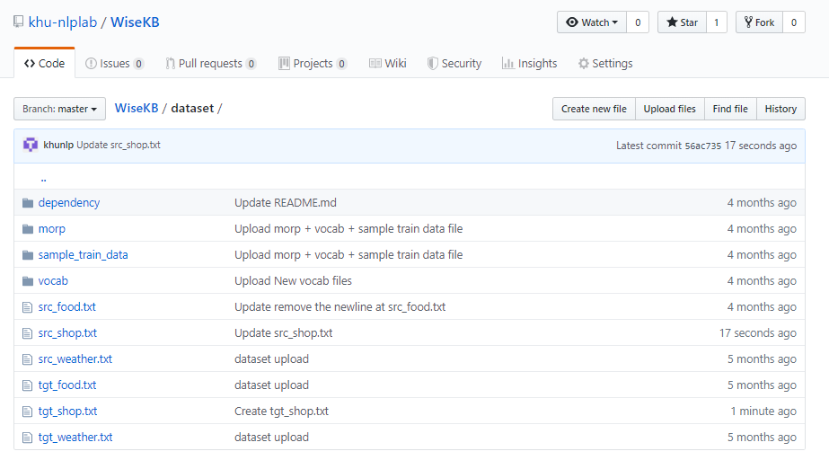
다중 도메인을 위한 대화 모델 개발
도메인 별 대화 데이터 구축
도메인 : 날씨, 음식, 쇼핑
도메인 당 각 1,000쌍
Github를 통해 공개
단위/도메인 |  | 음식 | 날씨 | 쇼핑
발화 | 형태소 수 | 12.99 | 13.03 | 14.35
 | 어절 수 | 6.17 | 6.09 | 6.41
고유 | 형태소 수 | 2,355 | 2,040 | 2,593
 | 어절 수 | 4,906 | 4,641 | 5,491

Slide 4
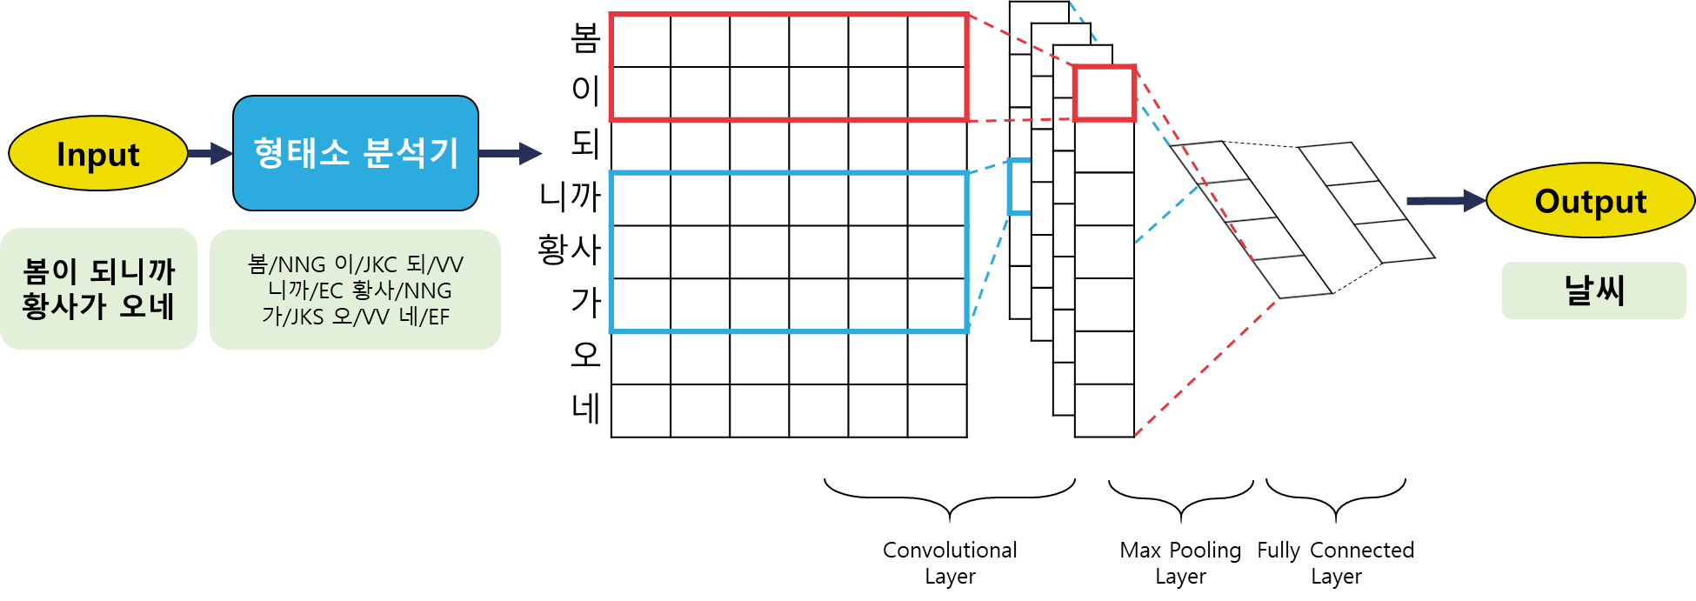
다중 도메인을 위한 대화 모델 개발
입력 발화의 도메인 판정 (Domain Prediction)

Slide 5
다중 도메인을 위한 대화 모델 개발
입력 발화의 도메인 판정 (Domain Prediction)
음식(F), 날씨(W), 쇼핑(S)의 도메인 판정 실험
Accuracy : 92% (277/300)
다중 도메인의 문장은 하나의 도메인으로 판정하기 어려움
예시 | Pred. | Gold
집에 물이 다 떨어졌어. | F | S
요즘 눈이 건조해서 인공 눈물이 필요해. | W | S
요새 비가 많이 와서 레인부츠 좀 살까 봐. | W | S
미세먼지 때문에 공기 청정기를 살까 고민 중이야. | S | W
요즘 커피가 몸에 안 좋다는 기사를 많이 봤어. | S | F
오늘 홈플러스에서 삼삼데이 삽겹살 할인 중이야. | S | F
더울 때에는 음식을 정말 잘 가려서 먹어야 해. | F | W
옷을 예쁘게 입고선 냄새가 배길까봐 고기를 못 먹겠어. | S | F
Notes:
embed_dim = 128
kernel_sizes = 3, 4, 5
kernel_num = 100
learning_rate = 0.001
drop_out = 0.5
train set : test set = 9:1

Slide 6
다중 도메인을 위한 대화 모델 개발
주어진 발화와 유사한 발화 쌍 찾기
비슷한 발화의 정의
어휘적으로 비슷한 발화 : 발화를 구성하는 어휘가 동일한 지의 여부
구조적으로 비슷한 발화 : 발화의 문장 구조가 유사한 지의 여부
패턴적으로 비슷한 발화 : 발화를 구성하는 형태소의 형태와 순서가 유사 여부
실험적으로 대화 생성에 가장 부합되는 비슷한 발화의 정의를 선택

Slide 7
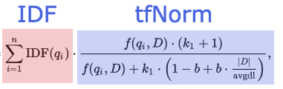
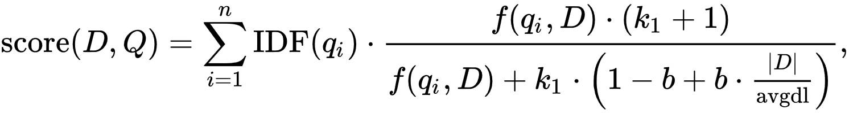
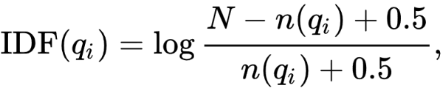
다중 도메인을 위한 대화 모델 개발
주어진 발화와 유사한 발화 쌍 찾기
어휘적으로 비슷한 발화
BM25
검색 기반의 Lucene 알고리즘을 통해 검색 score 측정
D에 매칭되는 freq
elasticsearch default는 1.2. 보통 1.2 혹은 2.0을 사용
Document length
Average document length
elasticsearch default는 0.75
Doc count
Doc freq

Slide 8
다중 도메인을 위한 대화 모델 개발
주어진 발화와 유사한 발화 쌍 찾기
구조적으로 비슷한 발화
Parse tree kernel
문장의 parse tree를 추출하고 cosine similarity 측정
convolution kernel
parse tree를 요소 subset tree로 분리
subset tree를 벡터 공간의 개별 축으로 전사
M개의 subset tree에 대해서 M차원의 벡터 공간을 구성

Slide 9
다중 도메인을 위한 대화 모델 개발
주어진 발화와 유사한 발화 쌍 찾기
패턴적으로 비슷한 발화
어휘, 형식 형태소(조사, 선/어말 어미 등), 형식 형태소를 제외한 형태소(명사, 동사)를 feature로 사용
대분류 | 체언 | 선어말 어미 | 어말 어미 |  |  |  | 용언
태그 | NNB | EP | EF | EC | ETN | ETM | VX | VCP | VCN
설명 | 의존 명사 | 선어말 어미 | 종결 어미 | 연결 어미 | 명사형 전성 어미 | 관형형 전성 어미 | 보조 용언 | 긍정 지정사 | 부정 지정사
대분류 | 접미사 |  |  | 조사
태그 | XSN | XSV | XSA | JKS | JKC | JKG | JKO | JKB | JKV | JKQ | JX | JC
설명 | 명사 파생 접미사 | 동사 파생 접미사 | 형용사 파생 접미사 | 주격 조사 | 보격 조사 | 관형격 조사 | 목적격 조사 | 부사격 조사 | 호격 조사 | 인용격 조사 | 보조사 | 접속 조사

Slide 10
다중 도메인을 위한 대화 모델 개발
주어진 발화와 유사한 발화 쌍 찾기
패턴적으로 비슷한 발화
Needleman-Wunsch alignment를 통해 발화를 패턴 단위로 분류
요소들의 패턴 비교를 위한 알고리즘
비교 요소가 동일할 때 점수를 부여
비교 요소가 동일하지 않거나 길이를 맞추기 위해서 여백을 만드는 경우 페널티 부여
Q | 생선 |  | 에서 | 비리 |  | ㄴ | 냄새 | 가 | 나 | 는 | 것 | 이 | 분명 |  | 상하 | 았 |  |  | 어 | .
Q’1 | 참치 | 통조림 | 에서 | 이상 | 하 | ㄴ | 냄새 | 가 | 나 | 는 | 것 | 같 | 아 | . | 상하 | 았 | 나 | 보 | 아 | .
Q | NNG |  | JKB | VV |  | ㄴ /ETM | NNG | JKS | VV | 는 /ETM | NNB | JKS | MAG |  | VV | 았 /EP | 어 /EF |  |  | SF | Score (Normalized)
Q’1 | NNG | NNG | JKB | XR | XSA | ㄴ /ETM | NNG | JKS | VV | 는 /ETM | NNB | VA | 아 /EF | SF | VV | 았 /EP | 나 /EC | VX | 아 /EF | SF
 | 1 | -1 | 8 | -1 | -1 | 8 | 1 | 8 | 1 | 8 | 1 | -1 | -1 | -1 | 8 | 8 | -1 | -1 | -1 | 1 | 29.3

Slide 11

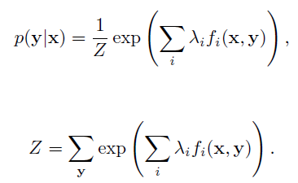
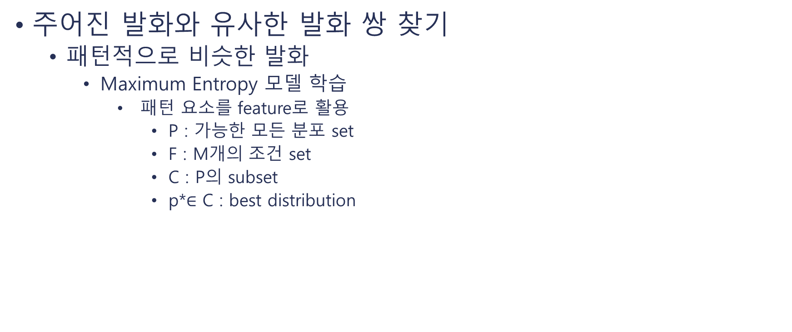
다중 도메인을 위한 대화 모델 개발
주어진 발화와 유사한 발화 쌍 찾기
패턴적으로 비슷한 발화
Maximum Entropy 모델 학습
패턴 요소를 feature로 활용
P : 가능한 모든 분포 set
F : M개의 조건 set
C : P의 subset
p*$∈$ C : best distribution

Slide 12





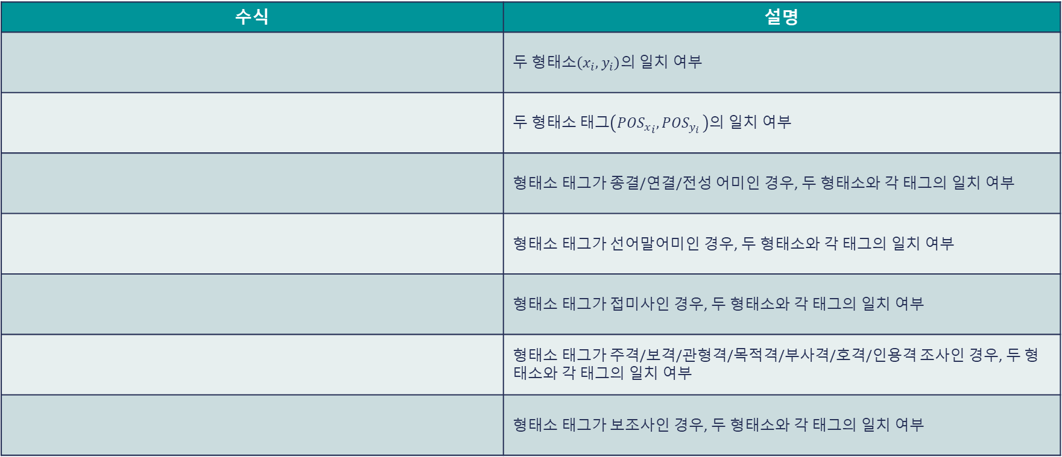
다중 도메인을 위한 대화 모델 개발
주어진 발화와 유사한 발화 쌍 찾기
Maximum Entropy 모델 학습을 위한 feature 정의
수식 | 설명
 | 두 $형태소\left(x_{i},y_{i}\right)$의 일치 여부
 | 두 형태소 태그$\left({{POS}_{x}}_{i},{POS}_{y_{i} }\right)$의 일치 여부
 | 형태소 태그가 종결/연결/전성 어미인 경우, 두 형태소와 각 태그의 일치 여부
 | 형태소 태그가 선어말어미인 경우, 두 형태소와 각 태그의 일치 여부
 | 형태소 태그가 접미사인 경우, 두 형태소와 각 태그의 일치 여부
 | 형태소 태그가 주격/보격/관형격/목적격/부사격/호격/인용격 조사인 경우, 두 형태소와 각 태그의 일치 여부
 | 형태소 태그가 보조사인 경우, 두 형태소와 각 태그의 일치 여부

Slide 13
다중 도메인을 위한 대화 모델 개발
주어진 발화와 유사한 발화 쌍 찾기
Training :
Food : 897 query pairs (pos. 44.3% / neg. 55.7%)
Weather : 993 query pairs (pos. 49.6% / neg. 50.4%)
Test : 50 queries
 | 도메인 | 음식 |  |  |  |  | 날씨
 | Hits@K | 1 | 2 | 3 | 4 | 5 | 1 | 2 | 3 | 4 | 5
어휘 | BM25 | 0.18 | 0.25 | 0.26 | 0.27 | 0.28 | 0.26 | 0.27 | 0.28 | 0.29 | 0.29
구조 | Parse Tree Kernel | 0.12 | 0.14 | 0.15 | 0.17 | 0.18 | 0.20 | 0.25 | 0.26 | 0.28 | 0.28
패턴1 | Needle Alignment | 0.54 | 0.58 | 0.60 | 0.60 | 0.60 | 0.62 | 0.66 | 0.67 | 0.69 | 0.69
패턴2 | Maximum Entropy | 0.53 | 0.61 | 0.62 | 0.63 | 0.64 | 0.66 | 0.75 | 0.78 | 0.78 | 0.78
패턴2+어휘 | ME+ BM25 | 0.54 | 0.60 | 0.61 | 0.62 | 0.63 | 0.66 | 0.74 | 0.77 | 0.77 | 0.77
패턴2+구조 | ME+Parse Tree Kernel | 0.50 | 0.56 | 0.58 | 0.61 | 0.61 | 0.60 | 0.70 | 0.74 | 0.74 | 0.74

Slide 14
다중 도메인을 위한 대화 모델 개발
주어진 발화와 유사한 발화 쌍 찾기 (결과 예시)
Q | 밥 먹고 나서 약 먹었는데 속이 더부룩하더라.
Q’1 | 디저트로 곤약젤리를 먹었는데 아무 맛도 안 나더라.
Q’2 | 컵라면을 너무 많이 먹었더니 속이 더부룩해.
Q’3 | 최근에 명란젓을 먹었는데 되게 짜더라.
Q’4 | 어제 매운 음식을 먹고 자서 그런가. 속이 안 좋아.
Q | 저녁에 너무 많이 먹어서 배가 터질 것 같아.
Q’1 | 밥을 너무 많이 먹어서 배가 찢어질 것 같아.
Q’2 | 배가 너무 고파서 쓰러질 것 같아.
Q’3 | 요즘은 디저트 카페도 많아 져서 마카롱 먹기가 쉬워진 것 같아.
Q’4 | 술을 너무 많이 마셔서 해장할 음식이 필요해.

Slide 15
다중 도메인을 위한 대화 모델 개발
주어진 발화와 유사한 발화 쌍 찾기 (결과 예시)
Q | 건조해서 그런지 눈이 너무 아프네.
Q’1 | 오늘 너무 건조해서 목이 다 아프네.
Q’2 | 너무 건조해서 목이 너무 아프다.
Q’3 | 건조해서 그런지 손이 갈라졌어.
Q’4 | 겨울이라 그런지 건조해서 손이 다 트네.
Q | 가을이 왔나 봐. 하늘이 엄청 높아.
Q’1 | 오늘은 미세먼지가 없나 봐. 하늘이 매우 맑아.
Q’2 | 바람이 많이 부나 봐. 구름이 엄청 빠르게 움직이네.
Q’3 | 밤새 서리가 내렸나 봐. 잎사귀들이 하얘.
Q’4 | 여름이 다가오고 있나 봐. 거리에 수국이 피었어.

Slide 16
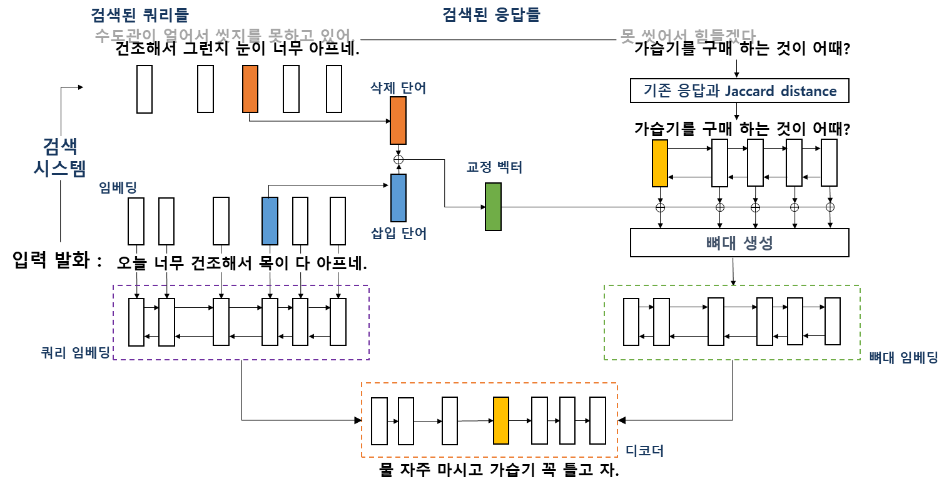
다중 도메인을 위한 대화 모델 개발
입력 발화와 비슷한 발화를 바탕으로 가장 적절한 응답 생성

Slide 17
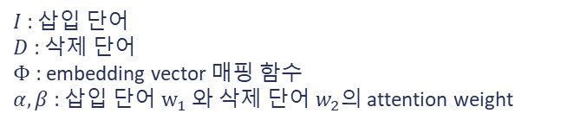
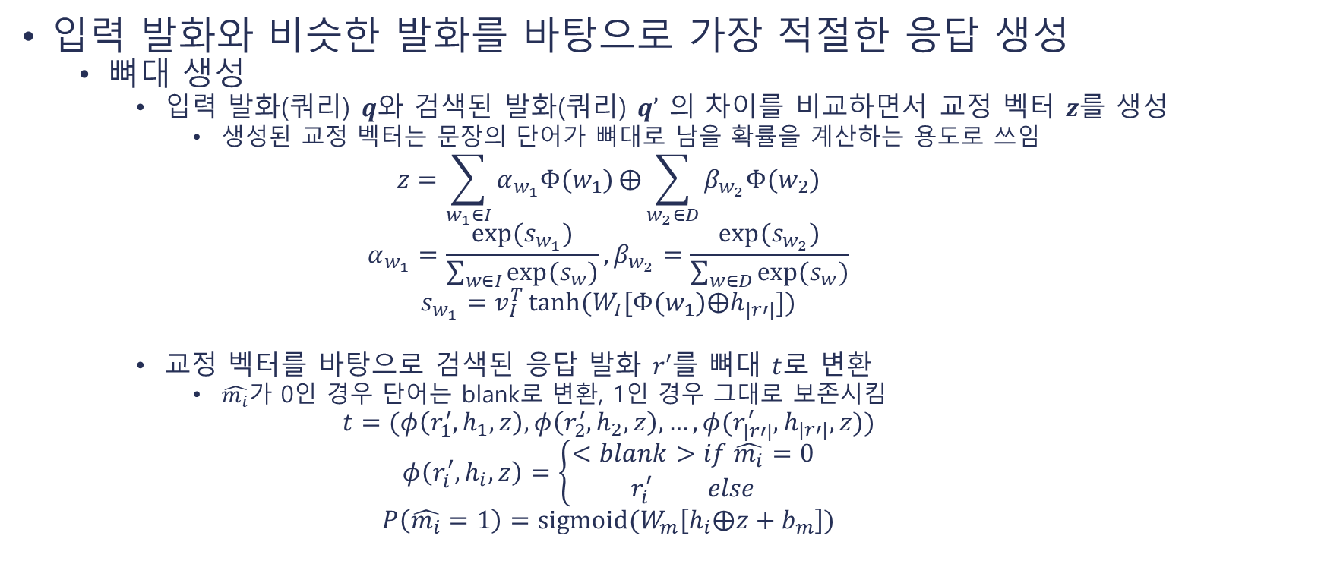

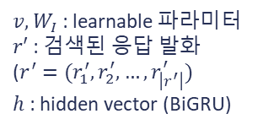
다중 도메인을 위한 대화 모델 개발
입력 발화와 비슷한 발화를 바탕으로 가장 적절한 응답 생성
뼈대 생성
입력 발화(쿼리) $q$와 검색된 발화(쿼리) $q’$ 의 차이를 비교하면서 교정 벡터 $z$를 생성
생성된 교정 벡터는 문장의 단어가 뼈대로 남을 확률을 계산하는 용도로 쓰임
$$z=\sum_{w_{1}∈I}{α_{w_{1}}Φ(w_{1})}⨁\sum_{w_{2}∈D}{β_{w_{2}}Φ(w_{2})}$$
$$α_{w_{1}}=\frac{exp(s_{w_{1}})}{\sum_{w∈I}{exp(s_{w})}},β_{w_{2}}=\frac{exp(s_{w_{2}})}{\sum_{w∈D}{exp(s_{w})}}$$
$$s_{w_{1}}=v_{I}^{T}\tanh{(W_{I}[Φ(w_{1})⨁h_{|r′|}]})$$
교정 벡터를 바탕으로 검색된 응답 발화 $r′$를 뼈대 $t$로 변환
$\hat{m_{i}}$가 0인 경우 단어는 blank로 변환, 1인 경우 그대로 보존시킴
$$t=(φ\left(r_{1}^{′},h_{1},z\right),φ\left(r_{2}^{′},h_{2},z\right),…,φ(r_{|r′|}^{′},h_{|r′|},z))$$
$$φ\left(r_{i}^{′},h_{i},z\right)=\left\{\begin{aligned}<blank>if \hat{m_{i}}=0 \\ r_{i}^{′} else\end{aligned}\right.$$
$$P\left(\hat{m_{i}}=1\right)=sigmoid(W_{m}\left[h_{i}⨁z+b_{m}\right])$$
$I$ : 삽입 단어
$D$ : 삭제 단어
$Φ$ : embedding vector 매핑 함수
$α, β$ : 삽입 단어 $w_{1}$ 와 삭제 단어 $w_{2}$의 attention weight
$v, W_{I}$ : learnable 파라미터
$r′$ : 검색된 응답 발화
($r^{′}=(r_{1}^{′},r_{2}^{′},…, r_{\left|r^{′}\right|}^{′})$
$h$ : hidden vector (BiGRU)
$\hat{m_{i}}$ : indicator

Slide 18
다중 도메인을 위한 대화 모델 개발
입력 발화와 비슷한 발화를 바탕으로 가장 적절한 응답 생성
특정 도메인으로만 학습, 검증 실시
도메인과 상관 없는 발화에 대응하기 위하여 드라마 대본 데이터로 학습 하고 특정 도메인으로 tuning
실험 셋팅 | Train | Validation/Test
1-1(특정) | 음식 | 음식
1-2(특정) | 날씨 | 날씨
1-3(특정) | 음식+날씨 | 음식+날씨
1-4(특정) | 쇼핑 | 쇼핑
2-1(일반 + 특정) | 드라마 대본 | 음식
2-2(일반 + 특정) | 드라마 대본 | 날씨
단위/도메인 |  | 음식 | 날씨 | 쇼핑 | 드라마
발화 | 형태소 수 | 12.99 | 13.03 | 14.35 | 22.31
 | 어절 수 | 6.17 | 6.09 | 6.41 | 10.30
고유 | 형태소 수 | 2,355 | 2,040 | 2,593 | 35,938
 | 어절 수 | 4,906 | 4,641 | 5,491 | 142,843
 | 데이터셋 | 18,272 | 23,960 | 25,352 | 109,571
Domain | Train | Valid | Test | 비고
T 일반 V 날씨 | 109,571 | 23,960 | 50 | Test는 날씨대화
T 일반 V 음식 | 109,571 | 18,272 | 50 | Test는 음식대화

Slide 19
다중 도메인을 위한 대화 모델 개발
입력 발화와 비슷한 발화를 바탕으로 가장 적절한 응답 생성
대화 만족도 평가
50개의 대화 데이터에 대한 만족도 평가
평가 기준
생성된 응답은 문법적 측면에서 적합한가? (예, 아니오)
생성된 응답은 의미적 측면에서 적합한가? (1점~5점)
도메인 | 날씨 |  | 음식 |  | 날씨+음식 |  | 쇼핑 |  | 드라마+날씨 |  | 드라마+음식
 | 적합도 | 일치도 | 적합도 | 일치도 | 적합도 | 비고 | 적합도 | 일치도 | 적합도 | 일치도 | 적합도 | 일치도
문법 (비율) | 86 | 0.6939 | 75 | 0.7346 | 70 | 88 날씨 52 음식 | 81 | 0.9350 | 39 | 0.5378 | 49 | 0.5736
의미 (점수) | 3.92 | 0.6286 (weighted) | 3.12 | 0.5232 (weighted) | 2.12 | 2.48날씨 1.76음식 | 2.05 | 0.9089 (weighted) | 1.17 | 0.5447 (weighted) | 1.33 | 0.6613 (weighted)

Slide 20

다중 도메인을 위한 대화 모델 개발
System flow(Test)
Question
Question: 오늘 추우니까 된장찌개 먹자.
Morphological Analyzer
형태소 분석
Predict domain
*ETRI
KMA
Etc..
Domain-specific IR model
(search ${\text{\{}\text{q}\text{, }\text{`}\text{q}\text{\}}}_{i=1, D}^{Top1} )$
Searched most similar (q,r) pair
Response Generator
Generate response
오늘/NNG 춥/VA 으니까/EC 된장/NNG 찌개/NNG 먹/VV 자/EF ./SF

Slide 21
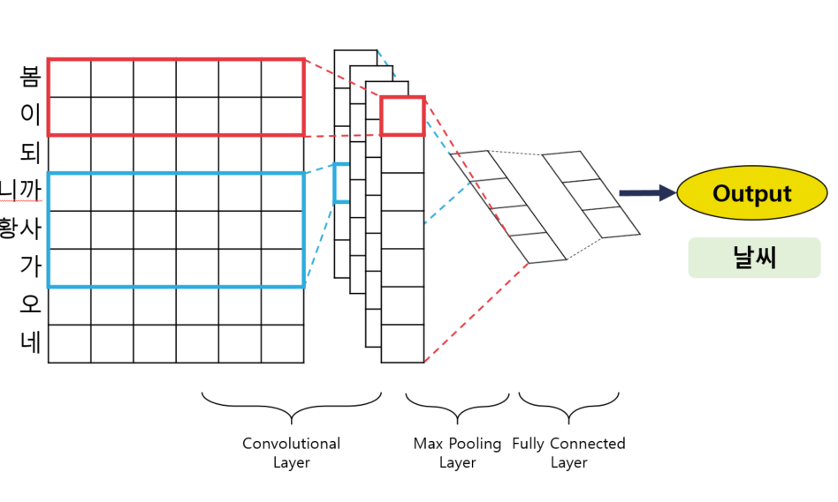
다중 도메인을 위한 대화 모델 개발
System flow(Test)
Question
Morphological Analyzer
Predict domain
Domain-specific IR model
(search ${\text{\{}\text{q}\text{, `}\text{q}\text{\}}}_{i=1, D}^{Top1} )$
Searched most similar (q,r) pair
Response Generator
Generate response

Slide 22
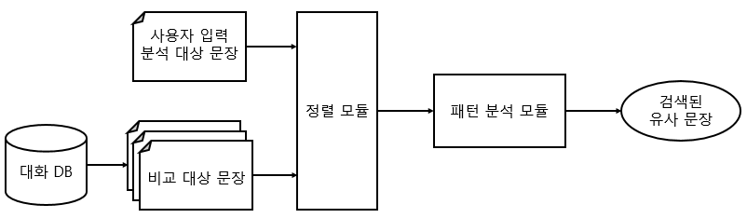

다중 도메인을 위한 대화 모델 개발
System flow(Test)
Question
Morphological Analyzer
Predict domain
Domain-specific IR model
(search ${\text{\{}\text{q}\text{, `}\text{q}\text{\}}}_{i=1, D}^{Top1} )$
(Maximum Entropy)
Searched most similar (q,r) pair
(정렬 모듈 문장 예시)
Response Generator
Generate response

Slide 23

다중 도메인을 위한 대화 모델 개발
System flow(Test)
Question
Ex ) ‘오늘/NNG 춥/VA 으니까/EC 된장/NNG 찌개/NNG 먹/VV 자/EF ./SF ’를
38 30 323 3 3 159 78 4 로 word-2-vec(index)
`q : 38 29 39 50 71 10 15 496 92 204 163 97 10 4
`r : 257 160 21 46 157 14 306 7 33 4 라고 가정하면
위의 그림처럼 “ q | | `q | `r ” 의 형태의 쌍으로 생성
Morphological Analyzer
Predict domain
Domain-specific IR model
(search ${\text{\{}\text{q}\text{, `}\text{q}\text{\}}}_{i=1, D}^{Top1} )$
Searched most similar (q,r) pair
Response Generator
Generate response

Slide 24
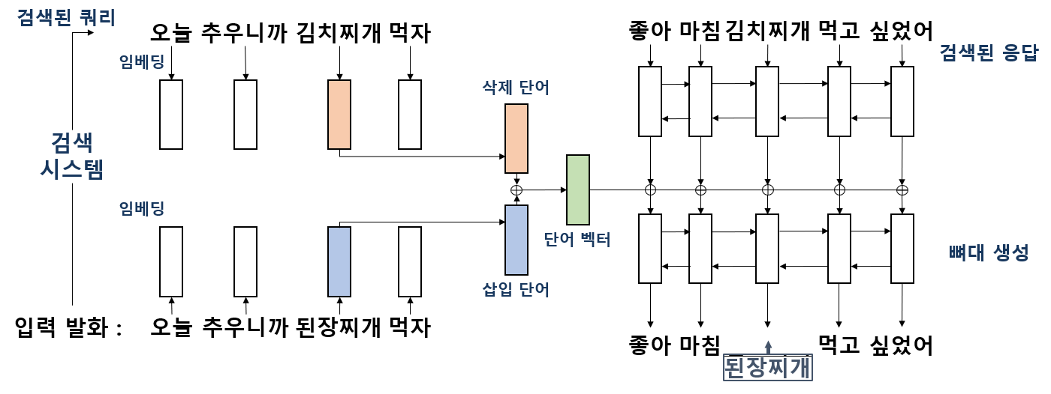
다중 도메인을 위한 대화 모델 개발
System flow(Test)
Question
Morphological Analyzer
Predict domain
Domain-specific IR model
(search ${\text{\{}\text{q}\text{, `}\text{q}\text{\}}}_{i=1, D}^{Top1} )$
Searched most similar (q,r) pair
Response Generator
Generate response

Slide 25
다중 도메인을 위한 대화 모델 개발
System flow(Test)
Request
Keys | Data type | Definition
question | string | 질의
Question
Morphological Analyzer
Predict domain
실행 Command line : python3 demo_ver2.py
Domain-specific IR model
(search ${\text{\{}\text{q}\text{, `}\text{q}\text{\}}}_{i=1, D}^{Top1} )$
Searched most similar (q,r) pair
Response Generator
Response
Keys | Data type | Definition
response | string | 질의에 대한 응답
Generate response

Slide 26

다중 도메인을 위한 대화 모델 개발
System flow (Train)
Datasets
Analysis Morphology
Make vocab
Search similar query ${\text{\{}\text{r}\text{, `}\text{r}\text{\}}}_{i=1}^{30}$
Train – 데이터 전처리
Calculate jaccard
Convert Word-to-vec
Split {q,r,`q,`r} set
Generate Train-Valid datasets
Remove stopwords
Pretrain skeleton memory
Train – 대화 생성
Pretrain skeleton generator
Pretrain response generator
Save best model

Slide 27
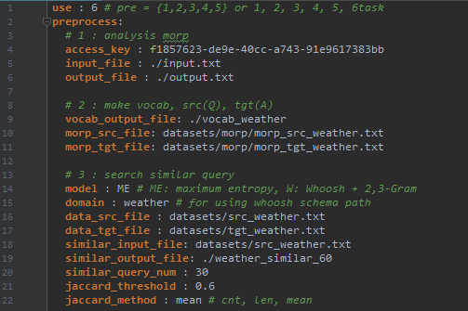
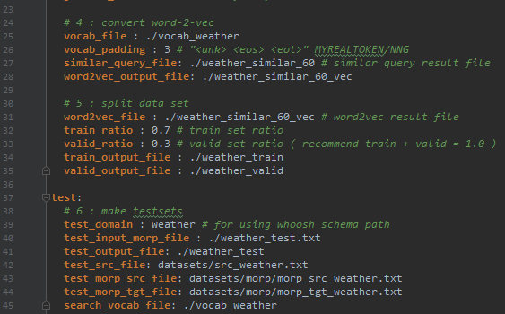
다중 도메인을 위한 대화 모델 개발
데이터 전처리 Config

Slide 28


다중 도메인을 위한 대화 모델 개발
System flow (Train – 데이터 전처리)
Datasets
< 형태소 분석> - ETRI 형태소 분석기 (API형 기준)
ETRI 가 아닌 다른 형태소분석기로 분석하고자 할 시
무시하여도 상관 없음
Analysis Morphology
Make vocab
Config.yaml
Keys | Definition
access_key | ETRI API key
input_file | 형태소 분석을 하고자 하는 파일 이름
output_file | 형태소 분석 결과 파일 이름
Search similar query ${\text{\{}\text{r}\text{, `}\text{r}\text{\}}}_{i=1}^{30}$
Calculate jaccard
Convert Word-to-vec
Split {q,r,`q,`r} set
Generate Train-Valid datasets

Slide 29

다중 도메인을 위한 대화 모델 개발
System flow (Train – 데이터 전처리)
Datasets
<Vocab 만들기>
Vocab을 구성시에는 형태소 단위로 구성하였고
“형태소/품사” 의 형태로 저장 됨
맨 처음엔 <unk> 토큰이 들어가며 그 이후는
Frequency순서로 정렬됨
Analysis Morphology
Make vocab
Config.yaml
Keys | Definition
morp_src_file | 형태소 분석된 질문 파일 이름
morp_tgt_file | 형태소 분석된 답변 파일 이름
vocab_output_file | vocab 파일로 나올 결과 파일 이름
Search similar query ${\text{\{}\text{r}\text{, `}\text{r}\text{\}}}_{i=1}^{30}$
Calculate jaccard
Convert Word-to-vec
Split {q,r,`q,`r} set
Generate Train-Valid datasets

Slide 30
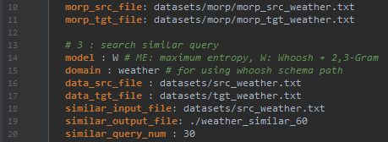

다중 도메인을 위한 대화 모델 개발
System flow (Train – 데이터 전처리)
Datasets
<유사 발화 검색 – Whoosh 사용시 >
Analysis Morphology
Make vocab
Search similar query ${\text{\{}\text{r}\text{, `}\text{r}\text{\}}}_{i=1}^{30}$
Config.yaml
Keys | Definition
model | W : whoosh사용하여 검색
domain | whoosh DB path에 쓰이는 변수
data_src_file | 질문 파일 이름
data_tgt_file | 답변 파일 이름
morp_src_file | 형태소 분석된 질문 파일 이름
morp_tgt_file | 형태소 분석된 답변 파일 이름
similar_input_file | 유사 발화 검색을 할 파일 이름
similar_output_file | 유사 발화 검색 결과 파일 이름
similar_query_num | 유사 발화 검색 결과 개수(default 30)
Calculate jaccard
Convert Word-to-vec
Split {q,r,`q,`r} set
Generate Train-Valid datasets

Slide 31
다중 도메인을 위한 대화 모델 개발
System flow (Train – 데이터 전처리)
Datasets
<유사 발화 검색 – ME 모델 사용시 >
Analysis Morphology
Make vocab
Config.yaml
Keys | Definition
model | ME : Maximum entropy를 사용하여 검색
Search similar query ${\text{\{}\text{r}\text{, `}\text{r}\text{\}}}_{i=1}^{30}$
Calculate jaccard
Convert Word-to-vec
Split {q,r,`q,`r} set
Generate Train-Valid datasets

Slide 32
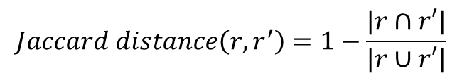
다중 도메인을 위한 대화 모델 개발
System flow (Train – 데이터 전처리)
Datasets
<Jaccard distance 계산>
Q : 몸/NNG 이/JKS 찌뿌둥/XR …
`Q: 이제/MAG 찌뿌둥/XR …
Distance 측정 시:
cnt : ‘찌뿌둥’을 1개로 -> 1 - 1/5
len : ‘찌뿌둥’을 길이인 3으로 -> 1 – 3/8
mean : 위 두개의 평균
Analysis Morphology
Config.yaml
Keys | Definition
jaccard_threshold | jaccard distance 기준 값 (날씨 0.6, 음식0.5, 쇼핑0.6)
jaccard_method | jaccard distance를 측정 할 때의 기준
Make vocab
Search similar query ${\text{\{}\text{r}\text{, `}\text{r}\text{\}}}_{i=1}^{30}$
Calculate jaccard
Convert Word-to-vec
Split {q,r,`q,`r} set
$$Jaccard distance\left(r, r^{′}\right)=1−\frac{|r∩r′|}{|r∪r′|}$$
Generate Train-Valid datasets

Slide 33

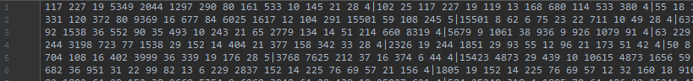
다중 도메인을 위한 대화 모델 개발
System flow (Train – 데이터 전처리)
Datasets
<word-to-vec>
수행 시 (q|r|q’|’r) 의 형태로 저장이 됨
Analysis Morphology
Make vocab
Config.yaml
Keys | Definition
vocab_file | 위 ‘make vocab’에서 만든 vocab 파일 이름
vocab_padding | <unk> <eos> <eot>가 vocab앞에 3개가 추가 되므로 padding 3 부여
similar_query_file | 유사 발화로 검색된 결과 파일 이름
word2vec_output_file | word-to-vec해서 나온 결과 파일 이름
Search similar query ${\text{\{}\text{r}\text{, `}\text{r}\text{\}}}_{i=1}^{30}$
Calculate jaccard
Convert Word-to-vec
Split {q,r,`q,`r} set
Generate Train-Valid datasets

Slide 34

다중 도메인을 위한 대화 모델 개발
System flow (Train – 데이터 전처리)
Datasets
<데이터셋 분리> - train, valid셋 (r - `r를 비교) 만들 때
Analysis Morphology
Make vocab
Config.yaml
Keys | Definition
word2vec_file | word-to-vec해서 나온 결과 파일 이름
train_ratio | train 데이터 비율
valid_ratio | valid 데이터 비율
train_ouput_file | train 데이터 결과 파일 이름
valid_ouput_file | valid 데이터 결과 파일 이름
Search similar query ${\text{\{}\text{r}\text{, `}\text{r}\text{\}}}_{i=1}^{30}$
Calculate jaccard
Convert Word-to-vec
Split {q,r,`q,`r} set
Generate Train-Valid datasets

Slide 35
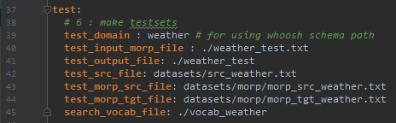

다중 도메인을 위한 대화 모델 개발
System flow (Train – 데이터 전처리)
Datasets
<데이터셋 분리> - test셋(q - `q를 비교) 만들 때
Analysis Morphology
Make vocab
Search similar query ${\text{\{}\text{q}\text{, `}\text{q}\text{\}}}_{i=1, D}^{1}$
Config.yaml
Keys | Definition
test_domain | test 데이터의 도메인
test_input_morp_file | test 데이터셋 형태소 분석 결과 파일 이름
test_output_file | test데이터셋 결과 파일 이름
test_src_file | test 데이터셋 파일 이름
test_morp_src_file | test 데이터셋과 비슷한 문장 찾을 질문 데이터셋 이름
test_morp_tgt_file | test 데이터셋과 비슷한 문장 찾을 답변 데이터셋 이름
search_vocab_file | vocab 파일 이름
Calculate jaccard
Convert Word-to-vec
Split {q,r,`q,`r} set
Generate Train-Valid datasets

Slide 36
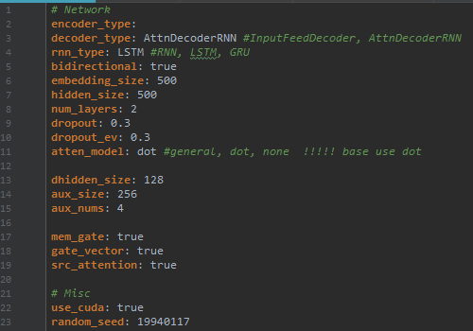
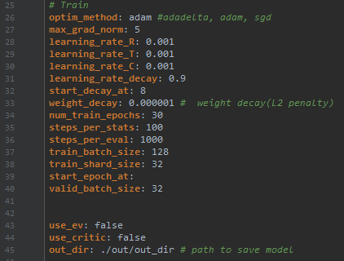
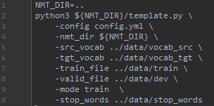
다중 도메인을 위한 대화 모델 개발
학습 Config

Slide 37
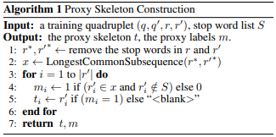
다중 도메인을 위한 대화 모델 개발
System flow(Train – 대화 생성)
Preprocessed datasets
<stopword 설정>
Stop_word로 들어가면 뼈대생성시의 관여없이
<blank> 처리
Remove stopwords
Pretrain skeleton memory
Pretrain skeleton generator
Config.yaml
Keys | Definition
-stop_words | stopword 리스트 파일 ( vocab 단위와 맞아야함 )
Pretrain response generator
Save best model

Slide 38
다중 도메인을 위한 대화 모델 개발
System flow(Train – 대화 생성)
Preprocessed datasets
<skeleton memory 학습 – 계속>
Remove stopwords
Pretrain skeleton memory
Pretrain skeleton generator
Pretrain response generator
Save best model

Slide 39
다중 도메인을 위한 대화 모델 개발
System flow(Train – 대화 생성)
Preprocessed datasets
<skeleton memory 학습 – 계속 >
Remove stopwords
Pretrain skeleton memory
Pretrain skeleton generator
Pretrain response generator
Save best model

Slide 40
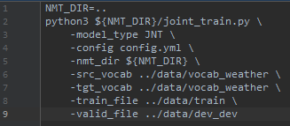
다중 도메인을 위한 대화 모델 개발
System flow(Train – 대화 생성)
Preprocessed datasets
<skeleton memory 학습>
Remove stopwords
Pretrain skeleton memory
Config.yaml
Keys | Definition
rnn_type | 기본은 인코딩때 두개의 bi-LSTM을 사용 (실험시 GRU 최고성능)
기타 parameter | 대화 도메인에 따라 조금씩의 tune 설정 필요
out_dir | 모델 저장 경로
-nmt_dir | openNMT 폴더 경로
-src_vocab | 질문 vocab 경로(tgt_vocab과 동일 값 삽입)
-tgt_vocab | 대화 vocab 경로(src_vocab과 동일 값 삽입)
-train_file | train (q|r|q’|’r) 파일 이름
-valid_file | valid (q|r|q’|’r) 파일 이름
Pretrain skeleton generator
Pretrain response generator
Save best model

Slide 41
다중 도메인을 위한 대화 모델 개발
System flow(Train – 대화 생성)
Preprocessed datasets
<skeleton generator 학습>
Remove stopwords
Pretrain skeleton memory
Pretrain skeleton generator
Config.yaml
Keys | Definition
-stop_words | stopword 리스트 파일 ( vocab 단위와 맞아야함 )
-config | config yaml 파일 이름
-nmt_dir | openNMT 파일경로
-*_vocab | (질문,대답) vocab 경로(동일 값)
- *_file | (train,valid) 파일 경로
-mode | 학습시 train, 테스트시 test 사용
Pretrain response generator
Save best model

Slide 42
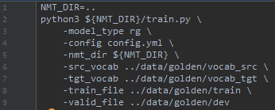
다중 도메인을 위한 대화 모델 개발
System flow(Train – 대화 생성)
Preprocessed datasets
<response generator 학습>
Remove stopwords
Pretrain skeleton memory
Config.yaml
Keys | Definition
-model | rg( response generator )
-config | config yaml 파일 이름
-nmt_dir | openNMT 파일경로
-*_vocab | (질문,대답) vocab 경로(동일 값)
- *_file | (train,valid) 파일 경로
Pretrain skeleton generator
Pretrain response generator
Save best model

Slide 43
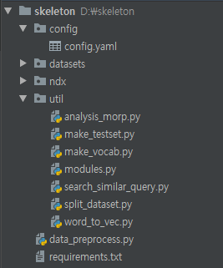
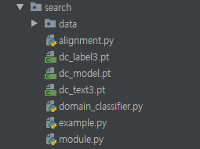
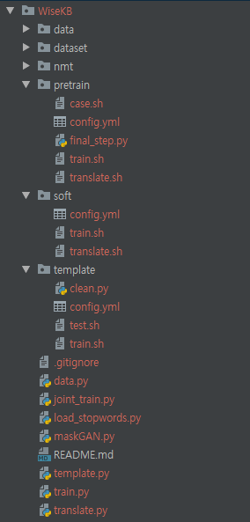
다중 도메인을 위한 대화 모델 개발
폴더구조
데이터 전처리
유사 발화 검색
학습

Slide 44
다중 도메인을 위한 대화 모델 개발
폴더구조설명 – 데이터 전처리
Source code
name | type | Definition
Config/ config.yaml | file(필수) | 데이터 전처리 환경설정 파일
datasets | folder | 대화, vocab, 형태소 분석결과등 dataset 폴더
ndx | folder(자동 생성) | whoosh 검색시 DB 저장 폴더
util | folder | 데이터 전처리과정 파일 들어가있는 폴더
analysis_morp.py | python file | 형태소 분석파일 (ETRI 사용)
make_testset.py | python file | test셋 데이터를 만드는 파일
make_vocab.py | python file | 형태소 분석된 결과로 vocab을 만드는 파일
modules.py | python file | 공통적으로 자주쓰는 function 집합 파일
search_similar_query.py | python file | 유사 발화 검색하는 파일(기본값 whoosh)
split_dataset.py | python file | word2vec 결과를 train-valid로 나누는 파일
word_to_vec.py | python file | vocab을 토대로 형태소를 index로 바꾸는 파일
data_preprocess.py | python file | util 폴더안의 스크립트를 실행하는 main 파일
requirements.txt | text | 실행하는데 필요한 패키지 목록 파일

Slide 45
다중 도메인을 위한 대화 모델 개발
파일구조설명 – 데이터 전처리
modules.py
type | name | def
def | log | error, success 태그로 나눠 출력하는 함수
def | get_data_from_txt | txt 파일 리스트로 반환
search_similar_query.py
type | name | def
def | run | 유사 발화 문장 찾기 실행
def | extract_morp_str | 형태소/품사 토큰에서 품사만 추출
def | calc_jaccard | jaccard distance를 계산
analysis_morp.py
type | name | def
def | run | 형태소 분석 실행
split_dataset.py
type | name | def
def | run | train:valid 비율을 가지고 split 실행
make_vocab.py
type | name | def
def | run | vocab 만들기 실행
make_testset.py
type | name | def
def | run | test셋 생성 실행
def | extract_morp_str | 형태소/품사 토큰에서 품사만 추출
word_to_vec.py
type | name | def
def | run | vocab을 가지고 index로 변환 실행

Slide 46
다중 도메인을 위한 대화 모델 개발
폴더구조설명 – 유사발화 검색
Source code
name | type | Definition
alignment.py | python3 file | 두 문장의 비교 분석을 위한 정렬
domain_ classifier.py | python3 file | 도메인 분류기 학습을 위한 코드
module.py | python3 file | 비슷한 패턴의 문장 추출을 위한 모듈
dc_model.pt | file | 학습된 도메인 분류기의 모델
dc_label3.pt | file | 학습된 도메인 분류기의 label field(output)
dc_text3.pt | file | 학습된 도메인 분류기의 text field(input)
data | folder | 학습 및 결과 도출을 위한 데이터

Slide 47
다중 도메인을 위한 대화 모델 개발
파일구조설명 – 유사발화 검색
domain_classifier.py
type | name | def
class | WiseKBData | 분류기 학습을 위한 데이터 클래스
class | TextCNN | 도메인 분류기 모델
def | train | 모델 학습
def | eval | 모델 테스트
def | save | 모델 저장
module.py
type | name | def
def | sentence_parse | 형태소 분석
def | data_preprocessing1 | lexical 까지 비교해야하는 형태소인지 확인
def | data_preprocessing2 | align 후 gap penalty 부분 처리
def | add_processing | 비교쌍 tuple화
def | load_data | target file의 내용(index)에 해당하는 original sentence load
def | make_feature | maximum entropy 모델 학습을 위한 feature 생성
def | train_all_maxent | 3개의 학습된 ME 모델 반환
class | NewData | 도메인 분류기에 새로운 데이터 입력을 위한 클래스
class | TextCNN | 도메인 분류기 모델
def | domain_classify | 입력문의 도메인 반환
def | detach_morp_tag | 도메인 분류를 위한 입력문 전처리
def | extract_simliar_sentence | 해당 도메인의 ME 모델로부터 입력문과 비슷한 패턴의 문장들을 반환
alignment.py
type | name | def
def | zeros | 초기화
def | match_score | 점수 반환
def | finalize | 점수 계산
def | neddle | needle alignment algorithm
def | water | water alignment algorithm

Slide 48
다중 도메인을 위한 대화 모델 개발
폴더구조설명 – 대화 생성
Source code
name | type | Definition
각폴더/ config.yml | file(필수) | 각 학습시 하이퍼파라미터, 네트워크 설정
각폴더/ *.sh | file(필수) | 각 train(학습), translate(대화생성) 부분 shell
datasets | folder | 대화, vocab, 형태소 분석결과등 dataset 폴더
nmt | folder(필수) | 대화 생성을 위한 openNMT API
pretrain | folder | response generator 관련 폴더
soft | folder | skeleton 메모리 학습 및 실행
template | folder | skeleton generator 관련 폴더
data.py | python3 file(필수) | vocab, stopwords 불러오는데 사용
joint_train.py | python3 file(필수) | soft 폴더에서 사용되는 파일
load_stopwords.py | python3 file(필수) | stop words 불러오는 파일
maskGAN.py | python3 file(필수) | template 폴더에서 사용되는 파일
template.py | python3 file(필수) | template 폴더에서 사용되는 파일
train.py | python3 file(필수) | pretrain 폴더에서 사용되는 파일
translate.py | python3 file(필수) | 각 폴더 translate.sh이 사용하는 파일

Slide 49
다중 도메인을 위한 대화 모델 개발
파일구조설명 – 대화 생성
joint_train.py
type | name | def
def | main | argument load 및 model별 실행 및 통합
class | vocab_wrapper | vocab 클래스
def | check_save_model_path | 모델 save path 디렉토리 확인
def | build_optims_and_schedulers | 최적, 활성, learning rate등 파라미터 설정
def | train_model | 학습
maskGAN.py
type | name | def
class | GAN | response generator maskGAN 모델
def | G_turn | GAN의 Generator
def | D_turn | GAN 의 Discriminator
class | vocab_wrapper | vocab 클래스
def | check_save_model_path | 모델 save path 디렉토리 확인
def | build_optims_and_schedulers | 최적, 활성, learning rate등 파라미터 설정
def | train_model | 학습
def | save_per_epoch | epoch 마다 모델 저장
def | pretrain_discriminators | D 모델 학습
data.py
type | name | def
class | Vocab | vocab 클래스
class | Data_loader | train, valid, stopword 등 데이터 loader
def | listsToTensor | vocab 사용 list 들 tensor로 변환
def | LCS_mask | strop word 들 blank 처리 및 mask
def | Batch | train batch 클래스
train.py
type | name | def
def | main | argument load 및 model별 실행
class | vocab_wrapper | vocab 클래스
def | check_save_model_path | 모델 save path 디렉토리 확인
def | build_optims_and_schedulers | 최적, 활성, learning rate등 파라미터 설정
def | train_model | 학습
translate.py
type | name | def
def | translate_file | index 번역된 결과 파일저장
def | get_sentence | vocab에서 itos로 변환

Slide 50
다중 도메인을 위한 대화 모델 개발
실행 환경
Requirements
전처리
lang | name | version
python3.6.x | tqdm | >1.0.1
python3.6.x | pyyaml
python3.6.x | whoosh
학습
lang | name | version
python3 | pytorch | >1.0.1
검색
lang | name | version
python3 | torch | 1.0.1
python3 | torchtext | 0.4.0
python3 | dill | 0.2.9
python3 | numpy | 1.16.2
python3 | easydict | 1.9
# pip3 install -r .{전처리홈경로}/requirements.txt
# pip3 install -r .{검색모델}/requirements.txt
#pip3 install torch>=1.0.1 -f https://download.pytorch.org/whl/torch_stable.htmlPip3 install

Slide 51
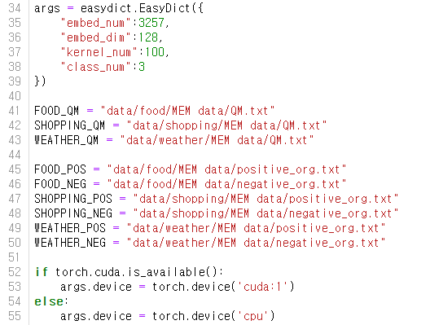
다중 도메인을 위한 대화 모델 개발
실행을 위한 필요 수정 사항 (모델 파라미터 및 파일 경로 변경)
module.py
embed_num : input vocab size
embed_dim : embedding dimension
kernel_num : number of each kernel
class_num : number of label

Slide 52
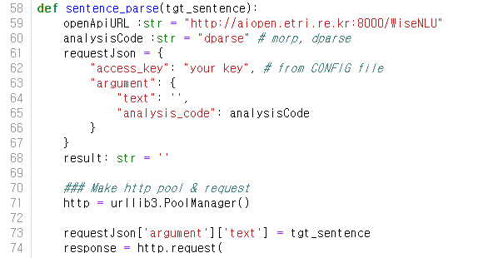
다중 도메인을 위한 대화 모델 개발
실행을 위한 필요 수정 사항 (모델 파라미터 및 파일 경로 변경)
유사 발화 검색모델/module.py

Slide 53
지식 베이스 기반의 대화형 질의응답
실행을 위한 필요 수정 사항 (ip 및 port 변경)
Test/demo_ver_2.py

Slide 54

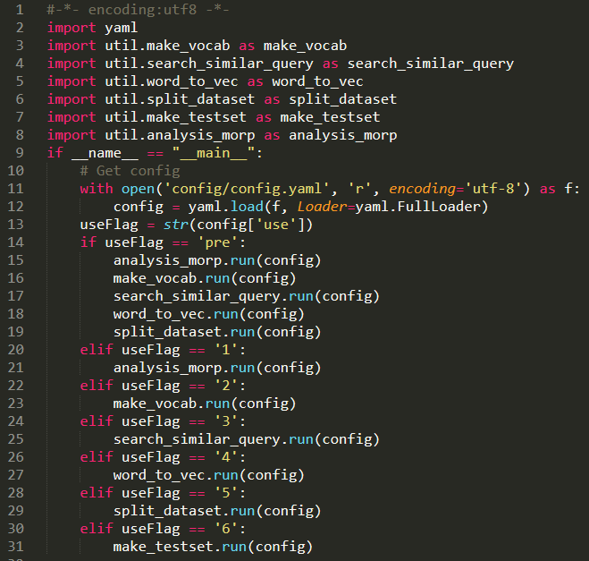
다중 도메인을 위한 대화 모델 개발
학습 코드 및 커맨드 라인 – 데이터 전처리
Config.yaml 파일의 use 부분을 설정
data_preprocess.py의 flag 부분에
새로운 flag를 추가하여 사용도 가능
$python3 data_preprocess.py

Slide 55
다중 도메인을 위한 대화 모델 개발
데모 페이지
http://163.180.146.131:12345/chat

